Slide 1




四 川 茶 甲 天 下
川茶集团推介

Slide 2


推介
目录
01 企业介绍
02 品质优势
03 品牌打造
04 渠道建设

Slide 3

01
企业介绍

Slide 4


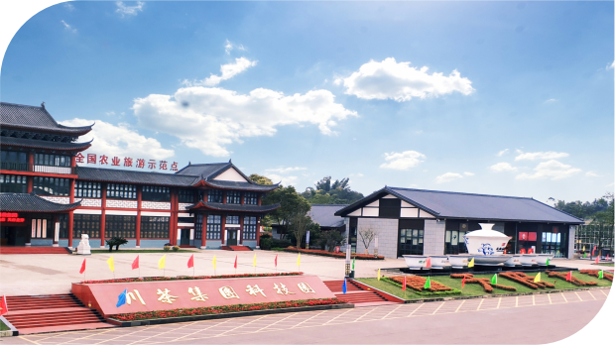
四川酒茶集团
sichuan Liquor &Tea Group
四川省茶业集团是由宜宾市国资平台投
资控股的混合所有制企业 。是实施全茶类生
产、多茶类研发、多元化经营并推动天府龙芽 、宜宾早茶、川红工夫高质量发展的现代龙头企业，始终秉持品质为本，用 心 做好茶。

Slide 5


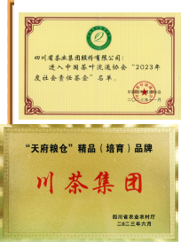
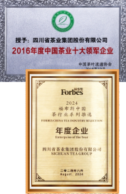
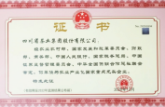
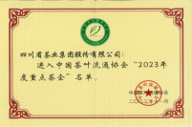

四川酒茶集团
sichuan Liquor &Tea Group
行业龙头 ^{勇当川茶千亿产业排头兵}
全国农业产业化优秀龙头企业 农业产业化国家重点龙头企业 2023年度社会责任茶企 中国茶业十大领军企业
2023年度重点茶企
全国首批生态低碳茶认证企业
四川农业省级公用品牌
“天府粮仓”精品（培育）品牌
2024福布斯中国茶行业系列推选年度企业

Slide 6


中国茶产业联盟副理事长单位

Slide 7
集团定位
立足四川，面向世界，打造中国茶业（品牌）标杆企业。
集团战略
聚焦“ 品质、品牌、渠道”，重心向二产、三产转移，通过
2-3年的持续投资，力争5年内完成上市，形成以市场为导向的“强三产促二产带—产”新发展格局。
四川酒茶集团
sichuan Liquor &Tea Group

Slide 8
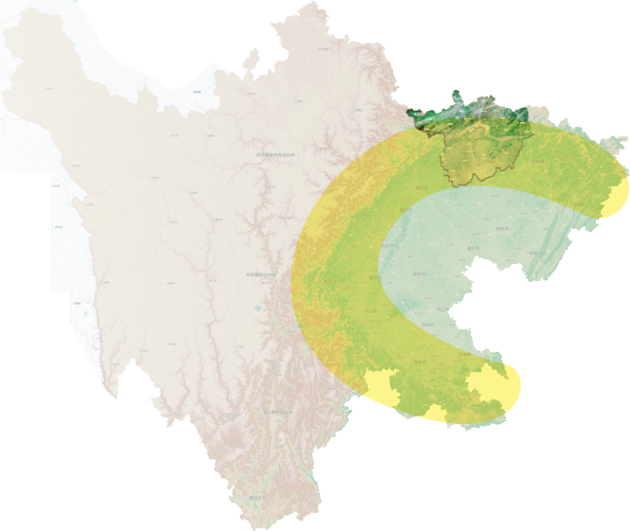
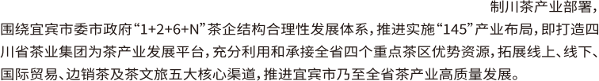

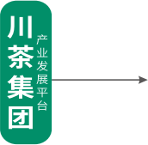
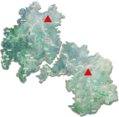
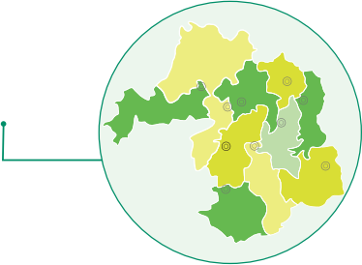


四川酒茶集团
sichuan Liquor &Tea Group
集团布局
践行习近平总书记关于"三茶统筹"发展理念,贯彻落实省委省政府打造精
广元 ·米仓山茶产区
宜宾·宜宾早茶产区
雅安 ·蒙顶山茶产区
乐山 ·峨眉山茶产区
宜宾 ·宜宾早茶产区
国资赋能
科技赋能
★
雅安·蒙顶山茶产区
南溪区
叙 州 区
乐山·峨眉山茶产区
★屏山县
★翠屏区
★
江 安 县
广元·米仓山茶产区
长 宁 县
企业总部
川茶集团科技园
高 县
★ 核心生产基地
辐射带动基地
★珙 县
兴文县
★筠连县
川茶集团产业带动分布图

Slide 9

02
品质优势

Slide 10

四川酒茶集团
sichuan Liquor &Tea Group
1. 自建联建茶园基地＞40万亩

Slide 11
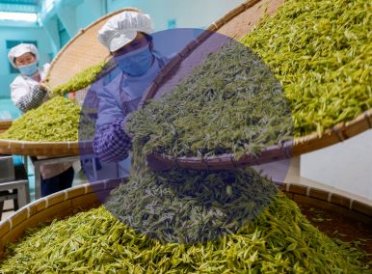
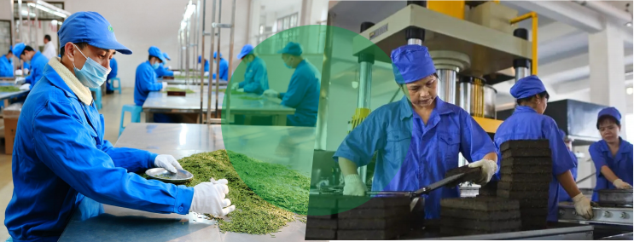
四川酒茶集团
sichuan Liquor &Tea Group
2. 茶叶加工总产能＞2万吨
3万㎡
4万㎡
+
初加工生产线 名优茶精制生产线 低氟砖茶生产线

Slide 12
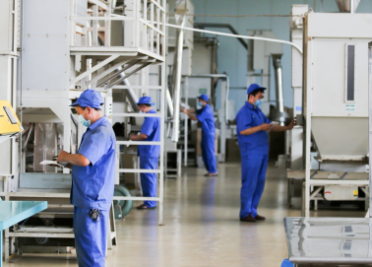
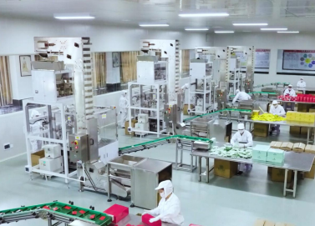
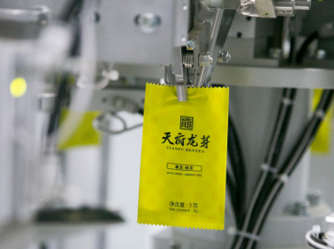
四川酒茶集团
sichuan Liquor &Tea Group
3. GMP标准无尘生产与包装
智能数控生产
自动化无尘包装
全自动封装

Slide 13





四川酒茶集团
sichuan Liquor &Tea Group
4.“从茶园到茶杯”
建立全程质量可追溯体系
茶树品种 鲜叶采摘 初加工 深加工 精加工
鲜码单、作业通知单、进出库单
加工报告单、随工单、检验记录
鲜 叶 茶 汤
运输销售 包装储存 拼配匀堆
作业通知单、进出库单、拼配记录
随工单、检验记录、合格证（批号）

Slide 14



四川酒茶集团
sichuan Liquor &Tea Group
5. 国家科技创新型星火龙头企业
20
/余个
18
/项
70
/项
部省级科研项目
申请专利保护
参与制定标准

Slide 15
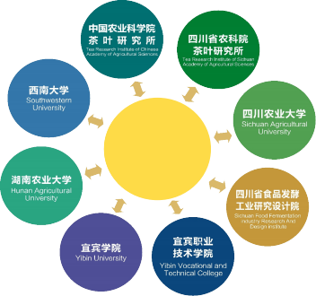












四川酒茶集团
sichuan Liquor &Tea Group
6. 产学研合作与科技创新平台
四川省发展和改革委员会 二○一五年
川茶集团 SICHUAN TEA GROUP 省级企业技术中心
四 川 省 茶 产业技术研究院
七年九月
川茶集团
SICHUAN TEA GROUP
四 川 省 茶 业 工程技术研究中心 四川省科学技术厅 二○○九年一月
产学研合作
—室—院两中心

Slide 16
03
品牌打還

Slide 17






四川酒茶集团
sichuan Liquor &Tea Group
核心品牌
区域品牌+企业品牌+新式茶饮品牌
) ]红 夹
叙府
XUFUBESTEA 叙府好茶 · 放心川茶
中国驰名商标
川言茶语
chuan coze
川茶大区域公共品牌 区域公共品牌 区域公共品牌
川茶集团原创品牌
新式茶饮品牌

Slide 18
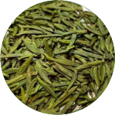

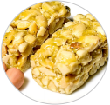



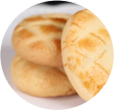
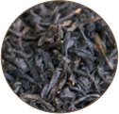

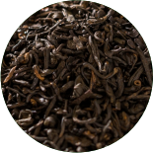
四川酒茶集团
sichuan Liquor &Tea Group
核心产品线 ^{主} ^{线} ^{产} ^{品（绿/} ^{红/花/黑+茶} ^{食} ^{品）}
绿茶
红茶
绿茶花生酥
超微茶粉
花茶
川茶集团
SICHUAN TEA GROUP
黑茶
创新茶食品
优黑优红

Slide 19
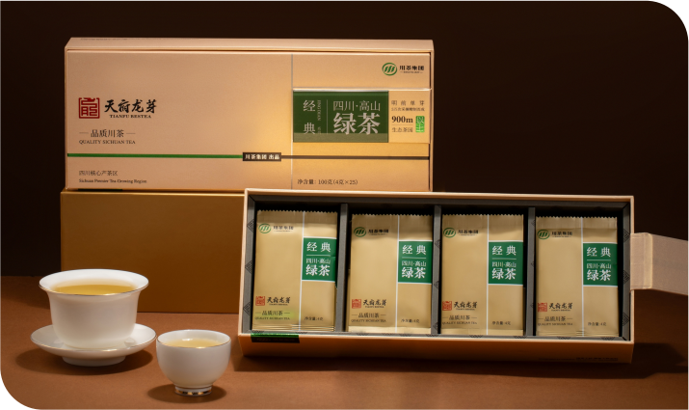

四川酒茶集团
sichuan Liquor &Tea Group

Slide 20
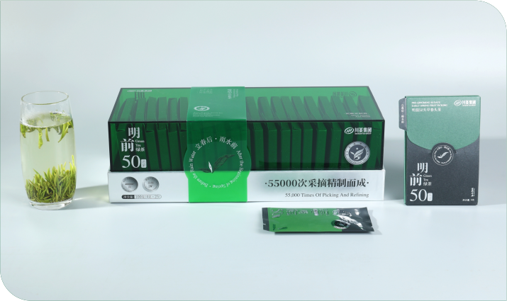



四川酒茶集团
sichuan Liquor &Tea Group
早
yl· bin Earllest Tea

Slide 21
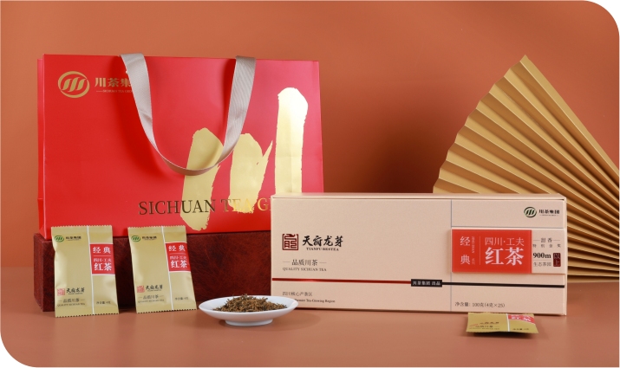

四川酒茶集团
sichuan Liquor &Tea Group

Slide 22
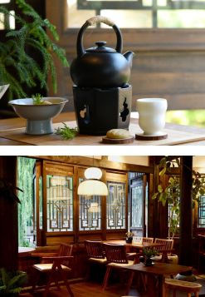
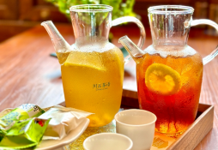
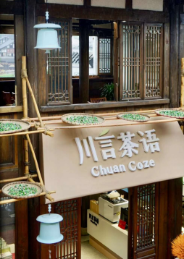
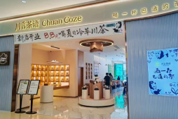
四川酒茶集团
sichuan Liquor &Tea Group
川言茶语
chuan coze

Slide 23
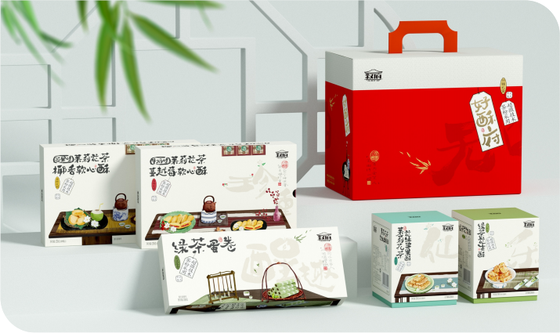
四川酒茶集团
sichuan Liquor &Tea Group

Slide 24
04
渠道建设

Slide 25
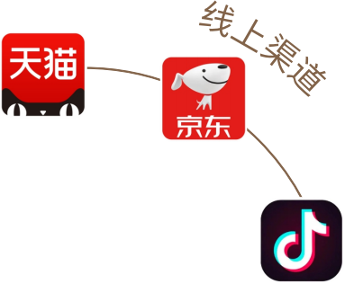















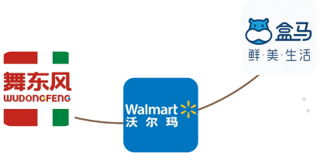


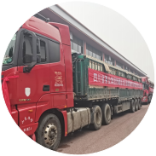




四川酒茶集团
sichuan Liquor &Tea Group
俄罗斯
荷兰 德国
意大利
哈萨克
乌鲁木齐
土耳其
吉尔吉斯
兰州
塔吉克
北京
●
希腊
西安
广州
福州
印度
北海 泉州
越南 o o oo湛江
马来西亚
斯里兰卡
肯尼亚
印尼 o o o

Slide 26
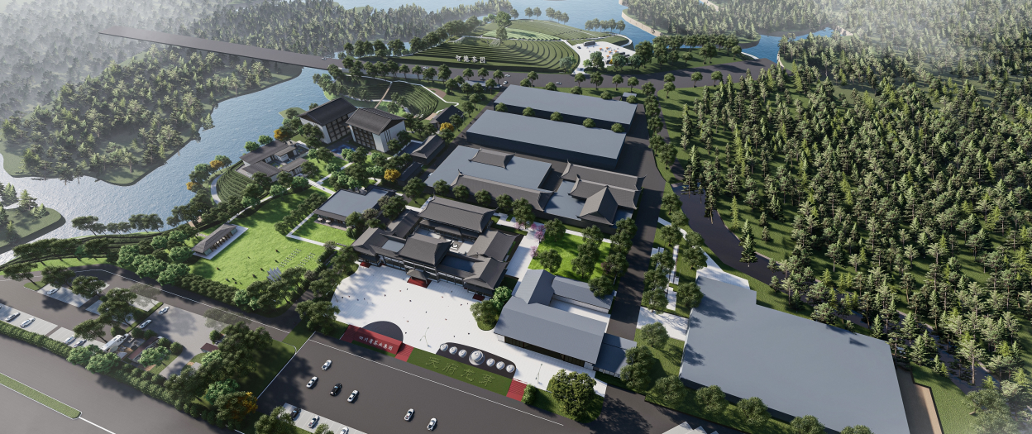
四川酒茶集团
sichuan Liquor &Tea Group
中国茶业电商直播基地
生态低碳茶园⽰范区
川茶·茶艺·茶礼培训基地
精深加工包装车间
茶文化主题酒店及餐饮服务区
技术创新中心
茶文旅综合体验区
茶业电商直播基地
宜宾早茶文化博物馆
宜宾酒·茶·土特产购物区
道旅融合服务区

Slide 27
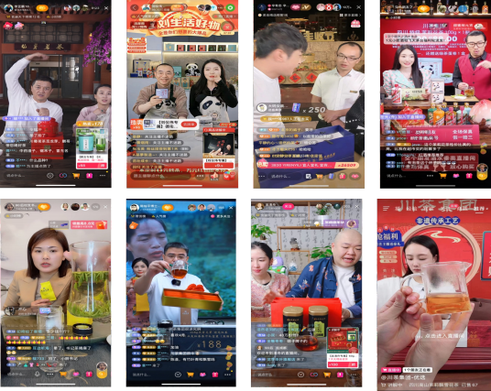

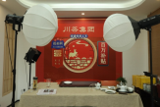
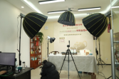
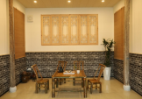

四川酒茶集团
sichuan Liquor &Tea Group
“茶产业+”电商直播新赛道
多元化直播场景
天府龙芽直播间
宜宾早茶直播间
川红工夫直播间
非遗产品直播间
戶外直播场景

Slide 28


谢谢聆听
川茶集团微信公众号 川茶集团微信小程序

